Slide 1
财务报表分析
第七讲：长期偿债能力分析认知
主 讲 人：武莺辉

Slide 2
第七讲 长期偿债能力分析认知
长期偿债能力的含义及长期负债的特点
长期偿债能力分析的目的
短期偿债能力与长期偿债能力的关系

Slide 3
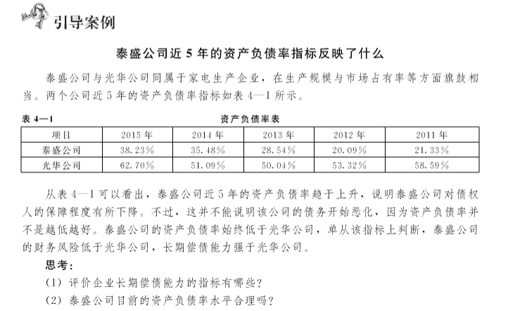

Slide 4
第七讲 长期偿债能力分析认知
一、长期偿债能力的含义及长期负债的特点
(一)长期偿债能力的含义
长期偿债能力反映的是企业偿还长期债务本金及支付债务利息的能力。长期负债是指期限超过一年的债务,一年内到期的长期负债在资产负债表中列入短期负债。长期偿债能力主要取决于资产和负债的比例关系,尤其是资本结构,以及企业的获利能力。长期债权人为判断其债权的安全尤其关注长期偿债能力。

Slide 5
第七讲 长期偿债能力分析认知
一、长期偿债能力的含义及长期负债的特点
(二)长期负债的特点
(1)保证长期负债得以偿还的基本前提是企业短期偿债能力较强,不至于破产清算。所以,短期偿债能力是长期偿债能力的基础。
(2)长期负债因为数额较大,其本金的偿还必须有一个积累的过程。从长期来看,所有真实的报告收益应最终反映为企业的现金净流入,所以企业的长期偿债能力与企业的获利能力是密切相关的。
(3)企业的长期负债数额大小关系到企业资本结构的合理性,所以对长期债务不仅要从偿债的角度考虑,还要从保持资本结构合理性的角度来考虑。保持良好的资本结构能增强企业的偿债能力。

Slide 6
第七讲 长期偿债能力分析认知
二、长期偿债能力分析的目的
长期偿债能力分析是企业投资者、债权人、经营者和与企业有关联的各方都十分关注的重要问题。站在不同的角度,分析的目的有所区别,可以说是因人而异。
(一)企业投资者
企业投资者包括企业的所有者和潜在投资者,投资者通过长期偿债能力分析,可以判断其投资的安全性及盈利性,因为投资的安全性与企业的偿债能力密切相关。通常,企业的偿债能力越强,投资者的安全性越高。

Slide 7
第七讲 长期偿债能力分析认知
二、长期偿债能力分析的目的
(二)企业债权人
企业债权人包括向企业提供贷款的银行、其他金融机构,以及购买企业债券的单位和个人。债权人会从他们的切身利益出发研究企业的偿债能力,只有企业有较强的偿债能力,才能使他们的债权及时收回,并能按期取得利息。

Slide 8
第七讲 长期偿债能力分析认知
二、长期偿债能力分析的目的
(三)企业经营者
企业经营者主要是指企业经理及其他高级管理人员。他们既关心企业的盈利,也关心企业的风险,与其他主体最为不同的是,他们特别关心盈利、风险产生的原因和过程。因为只有通过原因和过程的分析,才能及时发现融资活动中存在的问题和不足,并采取有效措施解决这些问题。
(四)其他利益相关者
其他利益相关者包括政府、工商、税务、审计部门等。

Slide 9
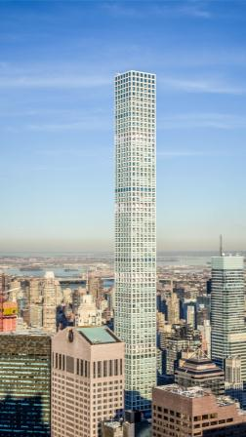
第七讲 长期偿债能力分析认知
三、短期偿债能力与长期偿债能力的关系
短期偿债能力与长期偿债能力二者从不同的角度揭示财务风险。财务风险包括狭义和广义两个方面。狭义的财务风险是指由资本结构所引起的收益变动风险,这也是一般意义上的财务风险,它通常以财务杠杆系数来衡量。广义的财务风险包括狭义的财务风险,还包括负债所引起的破产风险,这是最高层次的财务风险。从各国法律破产的标准看,主要有两个方面:一是支付不能,即不能支付到期债务;二是资不抵债,即资产总额低于负债总额,或者说所有者权益为负数。前者说明的是短期偿债能力,后者则属长期偿债能力。

Slide 10
【例题】 在当前国内经济增速放缓、全球经济不景气之时，许多企业正艰难维 生。屋漏偏逢连夜雨，日前，多则关于企业债台高筑、面临破产的消息传出，中国企业的 债务偿还能力也亮起了红灯。多家钢贸企业因贷款到期无法偿还，被民生、光大等银行集中告上法庭。美国投资银 行则在近期的报告中提到： 在中国最大10家太阳能公司的资产负债表上，债务累计达 到175亿美元。而杭州家具业也因互保问题被银行抽贷，涉及关联债务金额超过100亿 元，牵涉23家银行，行业内企业100多家。
以上种种现象表明，中国企业正在经历一场严峻的考验。要更好地防范企业债务风 险，就必须迫根溯源，探究企业高负债率背后的原因。在中国拉动经济的“三驾马车” 中，投资一直是主要力量。然而，大量的投资在促使企业快速发展的同时，也为企业带来 了相当大一部分的负债。
4万亿元的“救市计划"曾经为2009年全年带来接近10万亿元的新增贷款量，在如 此庞大的贷款刺激之下，许多大型项目积极开工上马，各行业企业进行了大幅度的规模扩 张和产能扩建。这些大型项目往往需要数年之久，短期内无法获益，在建设期间还需要不 断投入资金，企业账目上的负债因此逐年累加。
从宏观层面看，企业高负债是4万亿元刺激政策下，企业加大银行贷款和项目投资力 度导致的结果。从微观层面看，我国融资渠道不畅通的问题长期存在，企业只能依靠银行 贷款获得资金，有些企业因此将大量资金投资于股市、楼市以高风险换取高收益，一旦亏 损将背负大量债务。
此外，经过多年的快速发展，我国开始进入经济结构转型时期。在这一时期，企业的 经营环境发生了巨大变化，土地租金价格上涨、原材料成本升高、工人工资上涨，劳动密 集型产业原有的盈利模式变得难以维持，大量落后的产能面临淘汰。在此情形下，要形成新的盈利模式还需要长期的实践，企业要想在转型期生存下来，也需要通过借用外部资金维持运转。
要求:从债权人银行的角度和债务人企业的角度，分别说明各自的风险及防范措施。

Slide 11
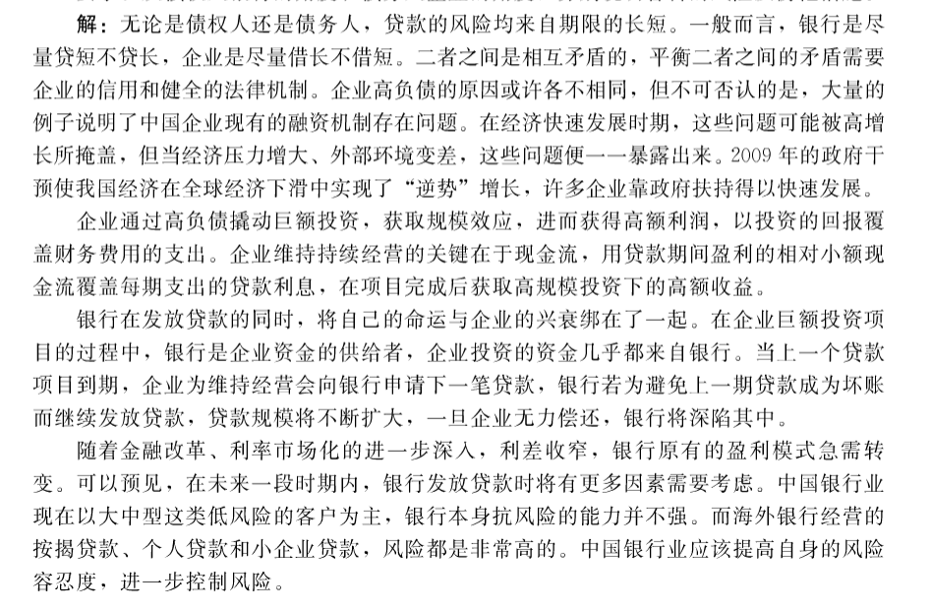

Slide 12
谢谢观看

